Slide 1
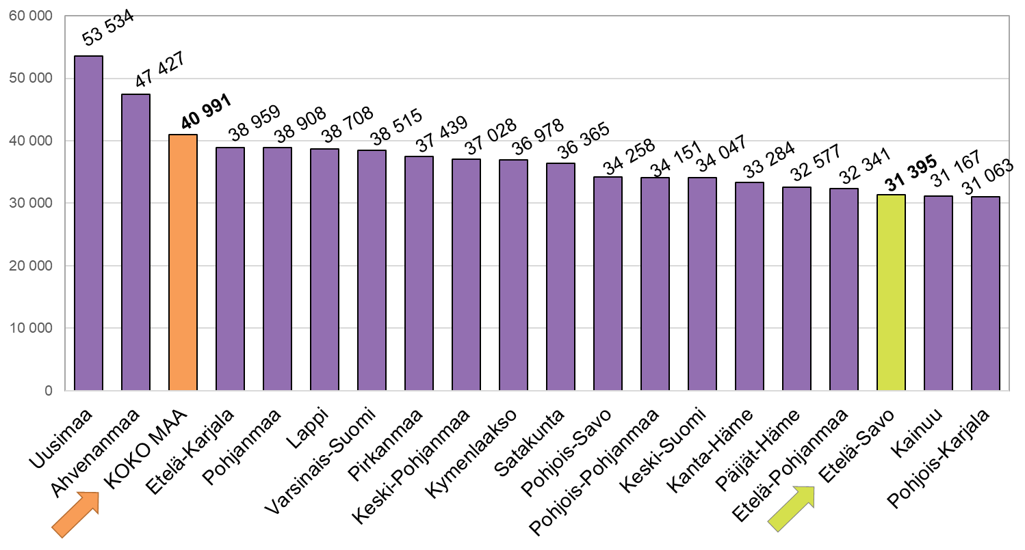
BKT maakunnittain 2017, €/asukas BKT markkinahintaan, käyvin hinnoin
Lähde: Tilastokeskus, Aluetilinpito

